Slide 1


“认清熬夜差距”
第二阶段总结汇报
小组成员：江明晖、黄元河、陈帝谷、郑健豪、邓伟业、陈昱名、林涣捷、毛 振华、邱宇航
汇报时间：2026/10/16

Slide 2


行业PPT模板http://www.1ppt.com/hangye/
目录
CONTANTS
01
团队建设
02
运动控制程序
03
上位机设计
04
Xy平台建模
05
信号及运动仿真
06
问题汇总和解决方案

Slide 3
PART
one
团队建设

Slide 4
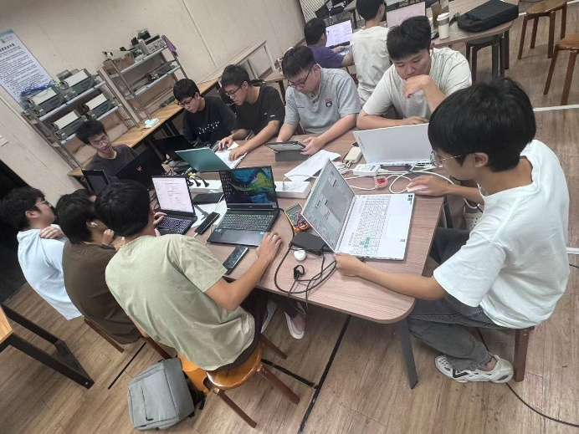
ILO1
会议记录
规范实时记录
“认清熬夜差距”团队第三次会议
会议时间 | 2026年10月18日 8：00-8：30
会议地点 | 科技楼205 IME俱乐部 | 会议主持人 | 江明晖
会议 记录人 | 黄元河 | 出席人数 | 9
出席人员 | 黄元河、陈帝谷、江明晖、邓伟业、郑健豪、陈昱名、林涣捷、毛振华、邱宇航
缺席人员 | 无
会议流程 | 一、总结第一周的完成情况和问题； 二、第二周工作任务探讨与分配。
1.每周制定任务分配表，保证工作过程规范。
2.每周开展一次组会，督促组员。
3.严格要求项目成员工作前检查下位机接线状况，离开前确保下位机断电，保证安全
本周组员均规范完成上述要求

Slide 5
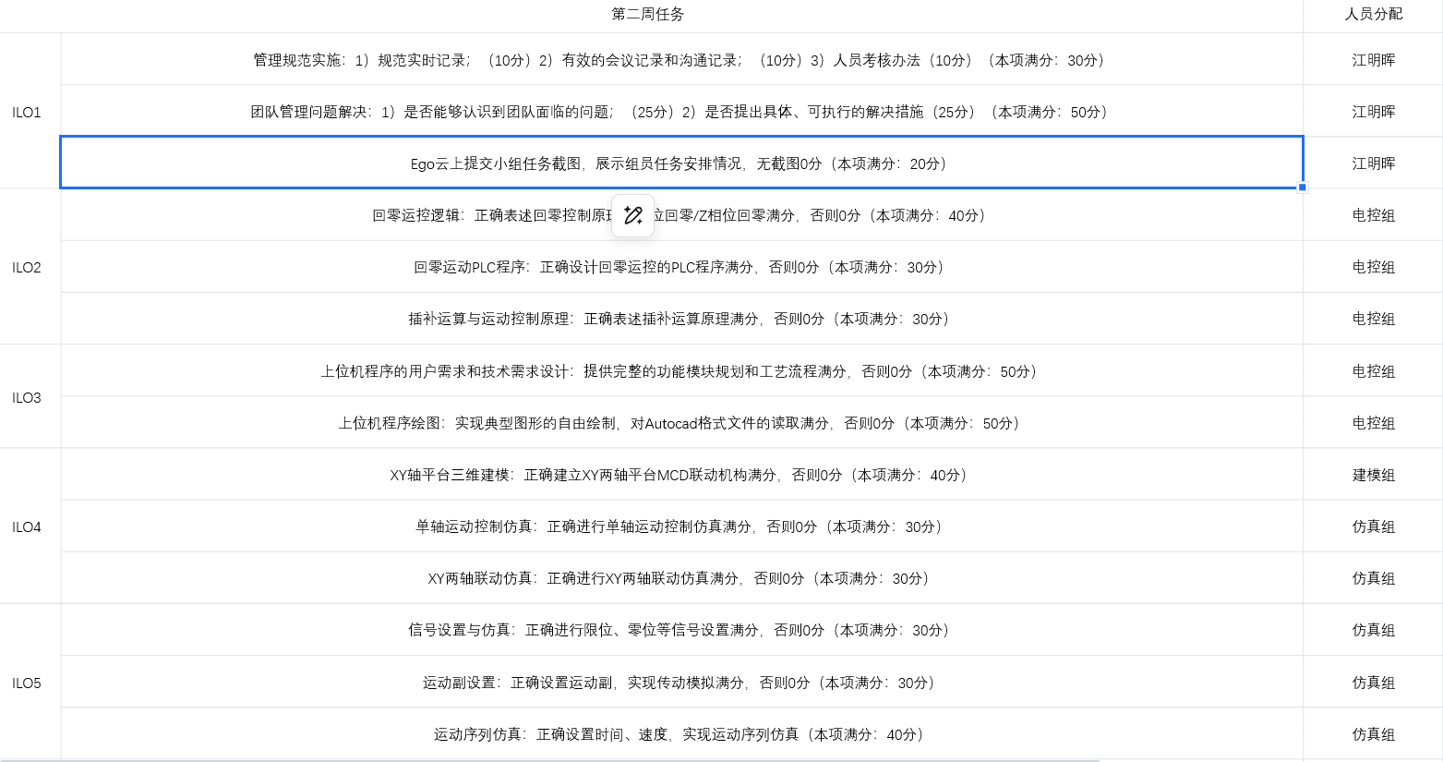
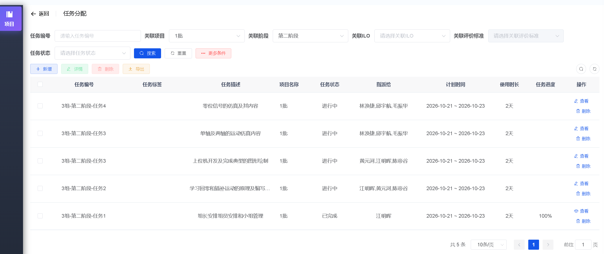
ILO1
成员管理方法：
团队存在的问题
团队问题解决方式
等级 | 标准 | 分值
特别优秀 | 超额完成任务，积极帮助团队成员，提出高质量问题 | 95-100分
优秀 | 按时高质量完成任务，积极推动工作进行 | 85-94分
良好 | 基本完成任务，需要他人协助 | 70-85分
待改进 | 任务未完成或干扰团队进度 | 70分以下
问题1.负责上位机和下位机的同学进度不统一信息没有及时交流
解决问题1.每个小组组内规定时间进行进度汇报，与同组的同学沟通进度和变量定义
问题2.建模组后期任务少，上周的工程图质量不过关
解决问题2.建模组在完成每周任务的前提下，学习零件图和建模图的画法，第三周前提交工程图到群里
任务安排情况

Slide 6
PART
TWO
运动控制程序

Slide 7
项目任务
ILO2
、

Slide 8
项目任务
ILO2
、

Slide 9
项目任务
PLC
ILO2
、

Slide 10
项目任务
ILO2
、

Slide 11
PART
THREE
上位机设计
Hardware Design

Slide 12
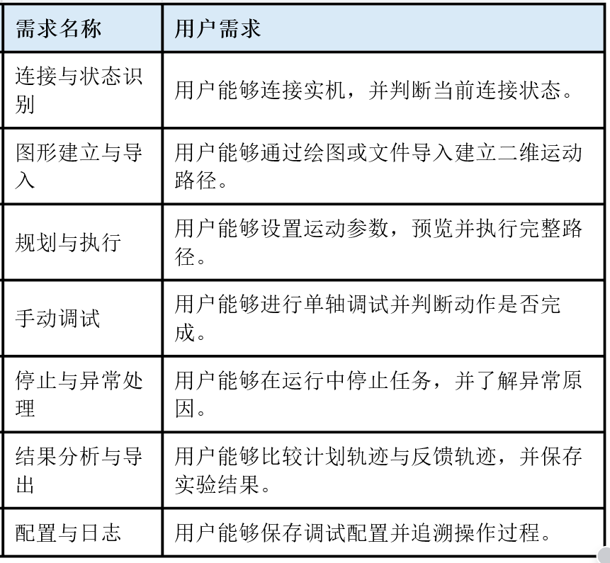
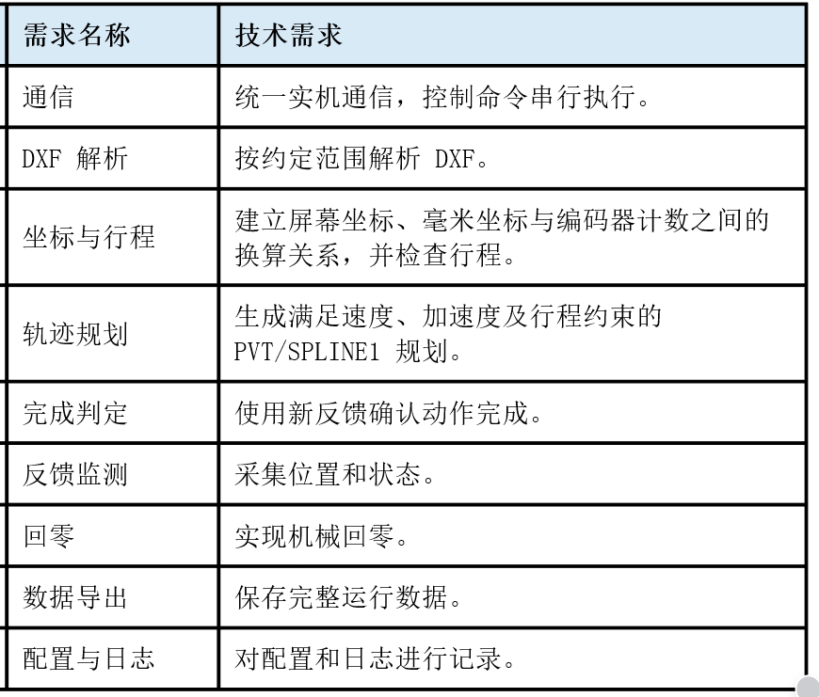
ILO3
明确用户与技术需求
用户需求
技术需求

Slide 13
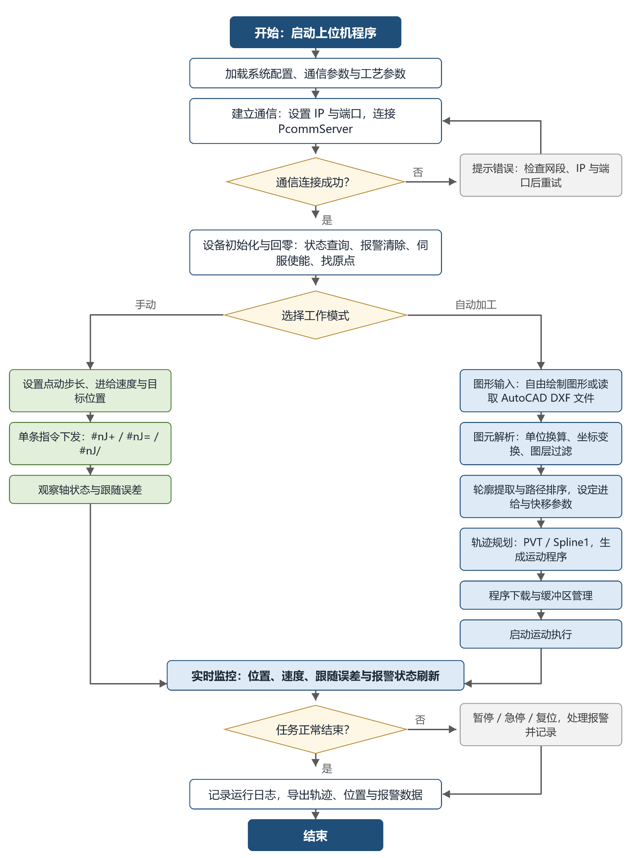
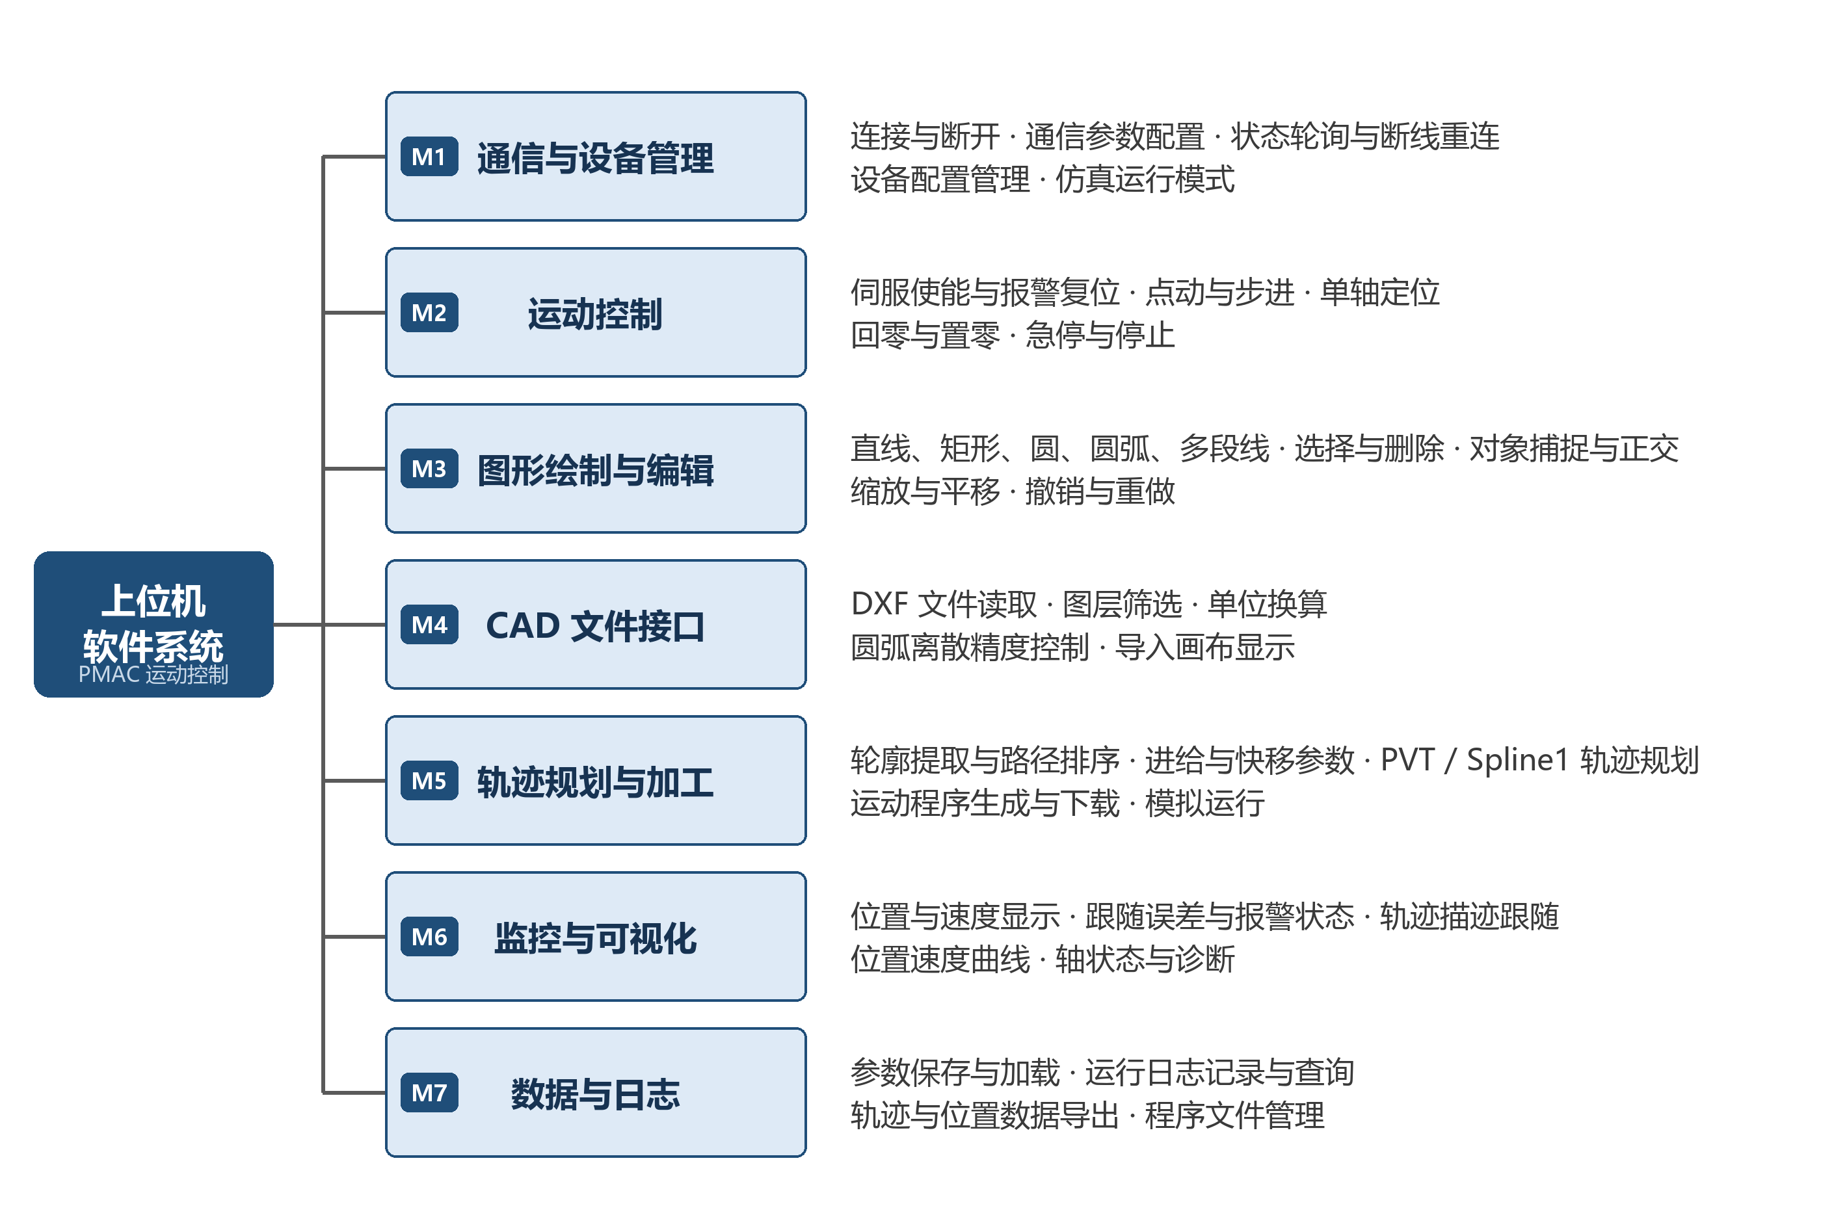
ILO3
功能模块规划
工艺流程图

Slide 14
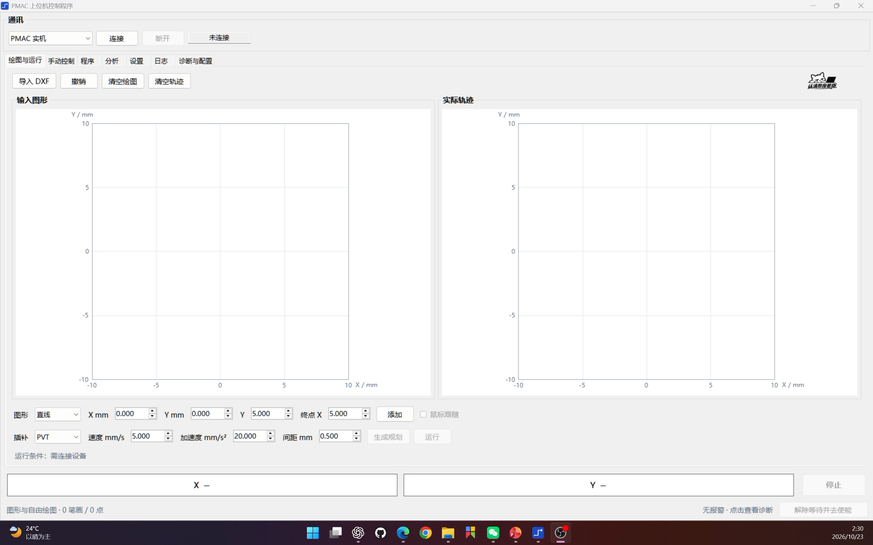
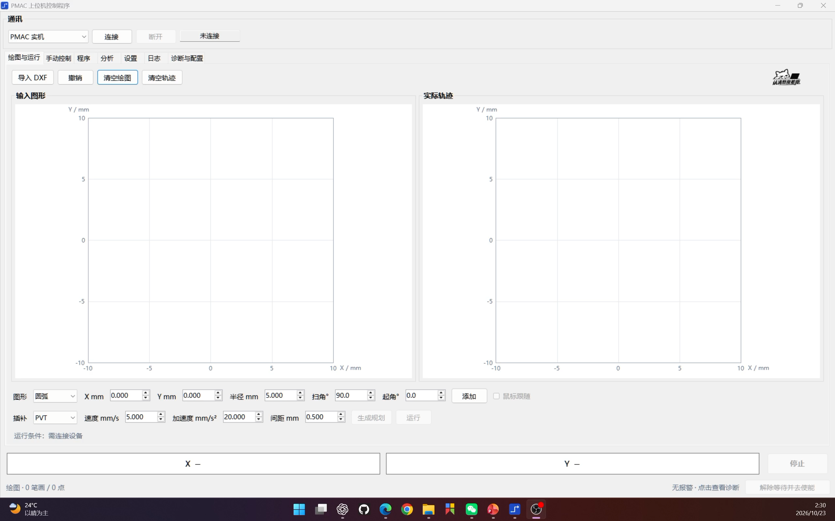
ILO3
实现典型图形绘制
实现DXF读取

Slide 15
PART
FOUR
Xy平台建模
Summary and Outlook

Slide 16
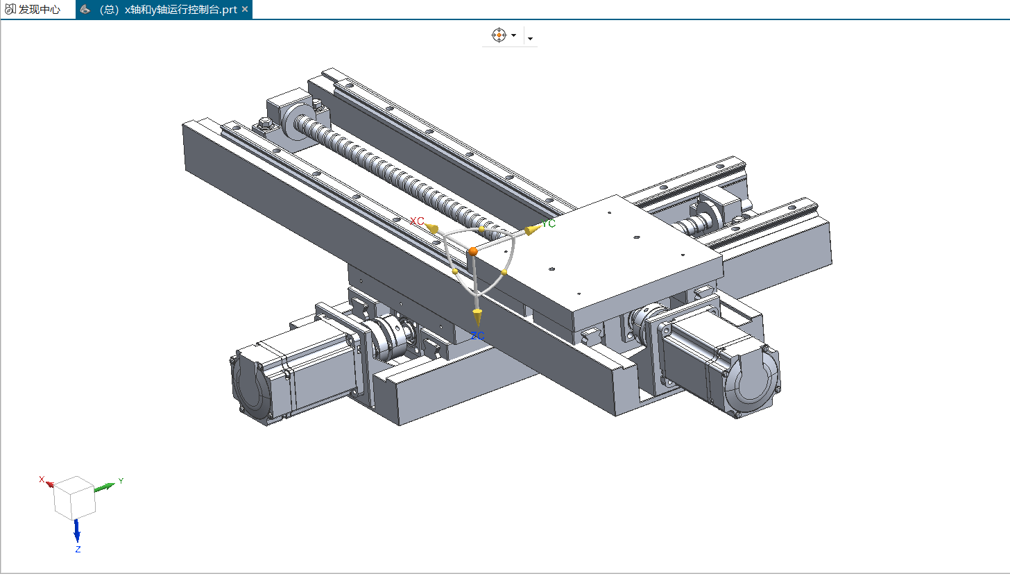
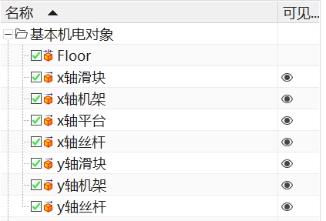
ILO4
XY 平台模型MCD联动机构
三维模型与 MCD 对象配置对应展示，标明了两轴方向及主要部件。
平台模型
MCD 机电导航器
定义刚体
Notes:
模型展示页的材料位置规划。左侧用于当前项目的三维模型截图或运动演示，右侧用于实际 MCD 对象树截图。四类配置分别是刚体、运动副、控制与传感器、信号。内容参照用户提供的模型展示示例。

Slide 17
ILO4
XY 平台模型MCD联动机构
开始
MCD（Mechatronics Concept Designer）在三维装配上加入运动与控制行为，
构建可接收指令并反馈状态的虚拟机构。
配置物理属性、运动副
设置控制与传感器信号
关于MCD
设置位置／速度指令
编排动作顺序与切换条件
运行仿真
监视位置、速度与轨迹
轨迹与状态
符合预期？
否
调整模型
或运动参数
是
保存参数与验证结果
结束
Notes:
MCD 为 NX 的机电概念设计模块，在 CAD 装配中定义物理和运动学属性、传感器及控制信号。内部序列可用于独立测试，外部 PLC 联动通过接口交换指令与反馈。PLC 程序由博图下载至虚拟 PLC，MCD 内部序列本身不直接下载为 PLC 程序。
技术参考：
https://www.automation.siemens.com/sce-static/learning-training-documents/tia-portal/digital-twin/sce-150-001-mcd-tia-com-digital-twin-at-education-virtual-commissioning-hsd-0919-en.pdf
https://www.automation.siemens.com/sce-static/learning-training-documents/tia-portal/digital-twin/sce-150-006-mcd-tia-com-digital-twin-at-education-signal-mapping-mcd-hs-darmstadt-0220-en.pdf

Slide 18
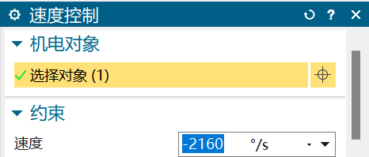
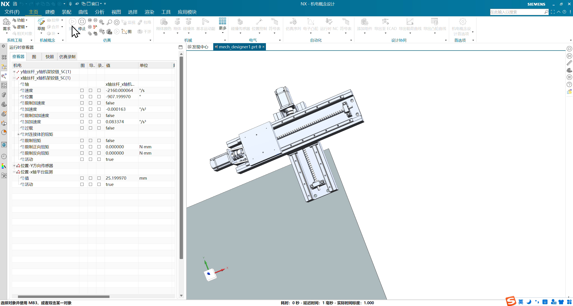
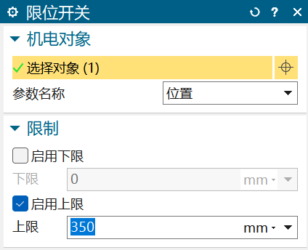
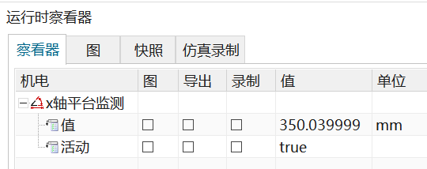
ILO4
单轴运动控制仿真
被测轴按指令运动，另一轴保持

Slide 19
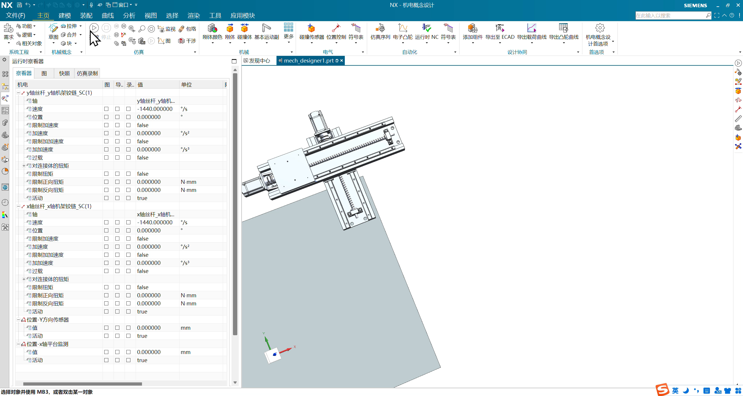
ILO4
XY 两轴联动仿真
两轴同时参与轨迹段，轨迹连续，并与预设路径一致。
Notes:
本页为仿真任务和材料位置规划，截图、视频与结果待完成实际仿真后补充，不代表任务已完成。
两轴联动演示应至少包含 X 与 Y 同时运动的轨迹段。可用工作台上的跟踪点记录轨迹，并在右侧监视两轴指令及反馈。对于直线段，按目标位移比例设置两轴速度，同时考虑加减速和结束条件。单纯依次移动 X 轴、再移动 Y 轴不能充分展示两轴同时协调运动。预设路径及实际结果应分清，不要把示意线作为已采集轨迹。
考核依据：用户提供的仿真组任务截图。技术参考：https://www.plm.automation.siemens.com/zh_cn/Images/Siemens-PLM-NX-Mechatronics-Concept-Designer-fs_tcm78-109227.pdf

Slide 20
PART
FIVE
信号及运动仿真
Summary and Outlook

Slide 21
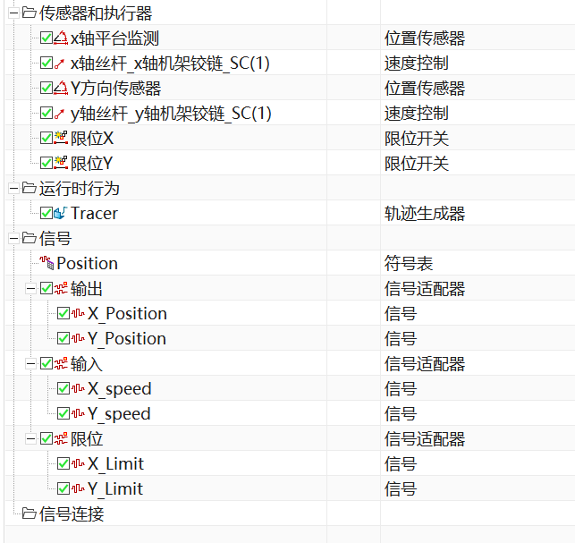
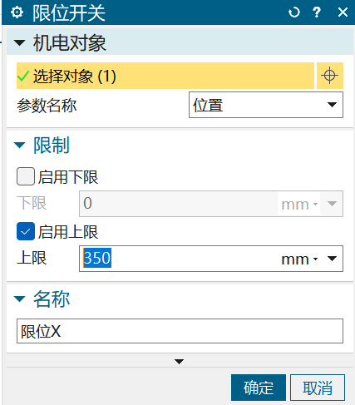

ILO5
信号设置与仿真
配置正负限位与零位信号，验证触发、停机与回零逻辑。
触发位置与信号一致；限位能保护，零位可重复检测。
Notes:
本页为仿真任务和材料位置规划，截图、视频与结果待完成实际仿真后补充，不代表任务已完成。
每轴至少规划正限位、负限位及零位检测，并在截图中标明位置和信号名。限位触发后应禁止继续向越界方向运动，同时允许向相反方向退回。零位检测应设置合理容差窗口；回零包含低速寻找、检测触发及停止，不能用仿真复位代替。随 Y 组件移动的 X 轴传感器，其参考刚体应与上层机架一致。保留触发前后信号 0/1 状态作为证据。
考核依据：用户提供的仿真组任务截图。技术参考：https://www.plm.automation.siemens.com/zh_cn/Images/Siemens-PLM-NX-Mechatronics-Concept-Designer-fs_tcm78-109227.pdf

Slide 22
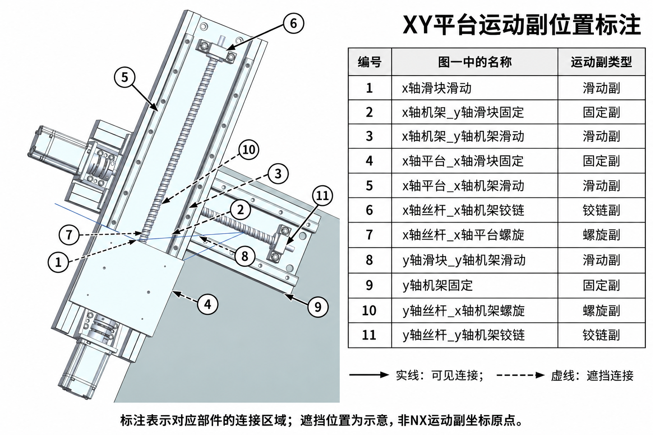
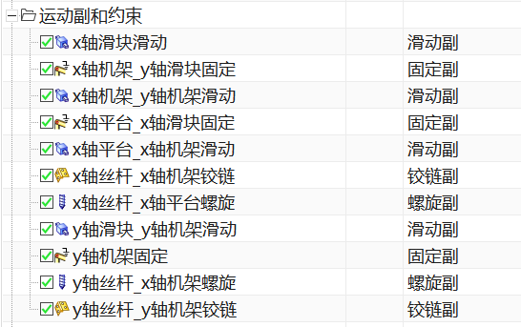
ILO5
运动副设置
建立 X、Y 两级运动关系，模拟丝杠旋转带动平台直线移动。
固定副连接机架与滑块，滑动副限定平台沿 X、Y 轴平移。
铰链副允许丝杠绕轴转动，螺旋副将转动转换为平台直线位移。
运动关系：Y 轴带动 X 轴机架整体移动，X 轴驱动工作台相对机架移动。

Slide 23
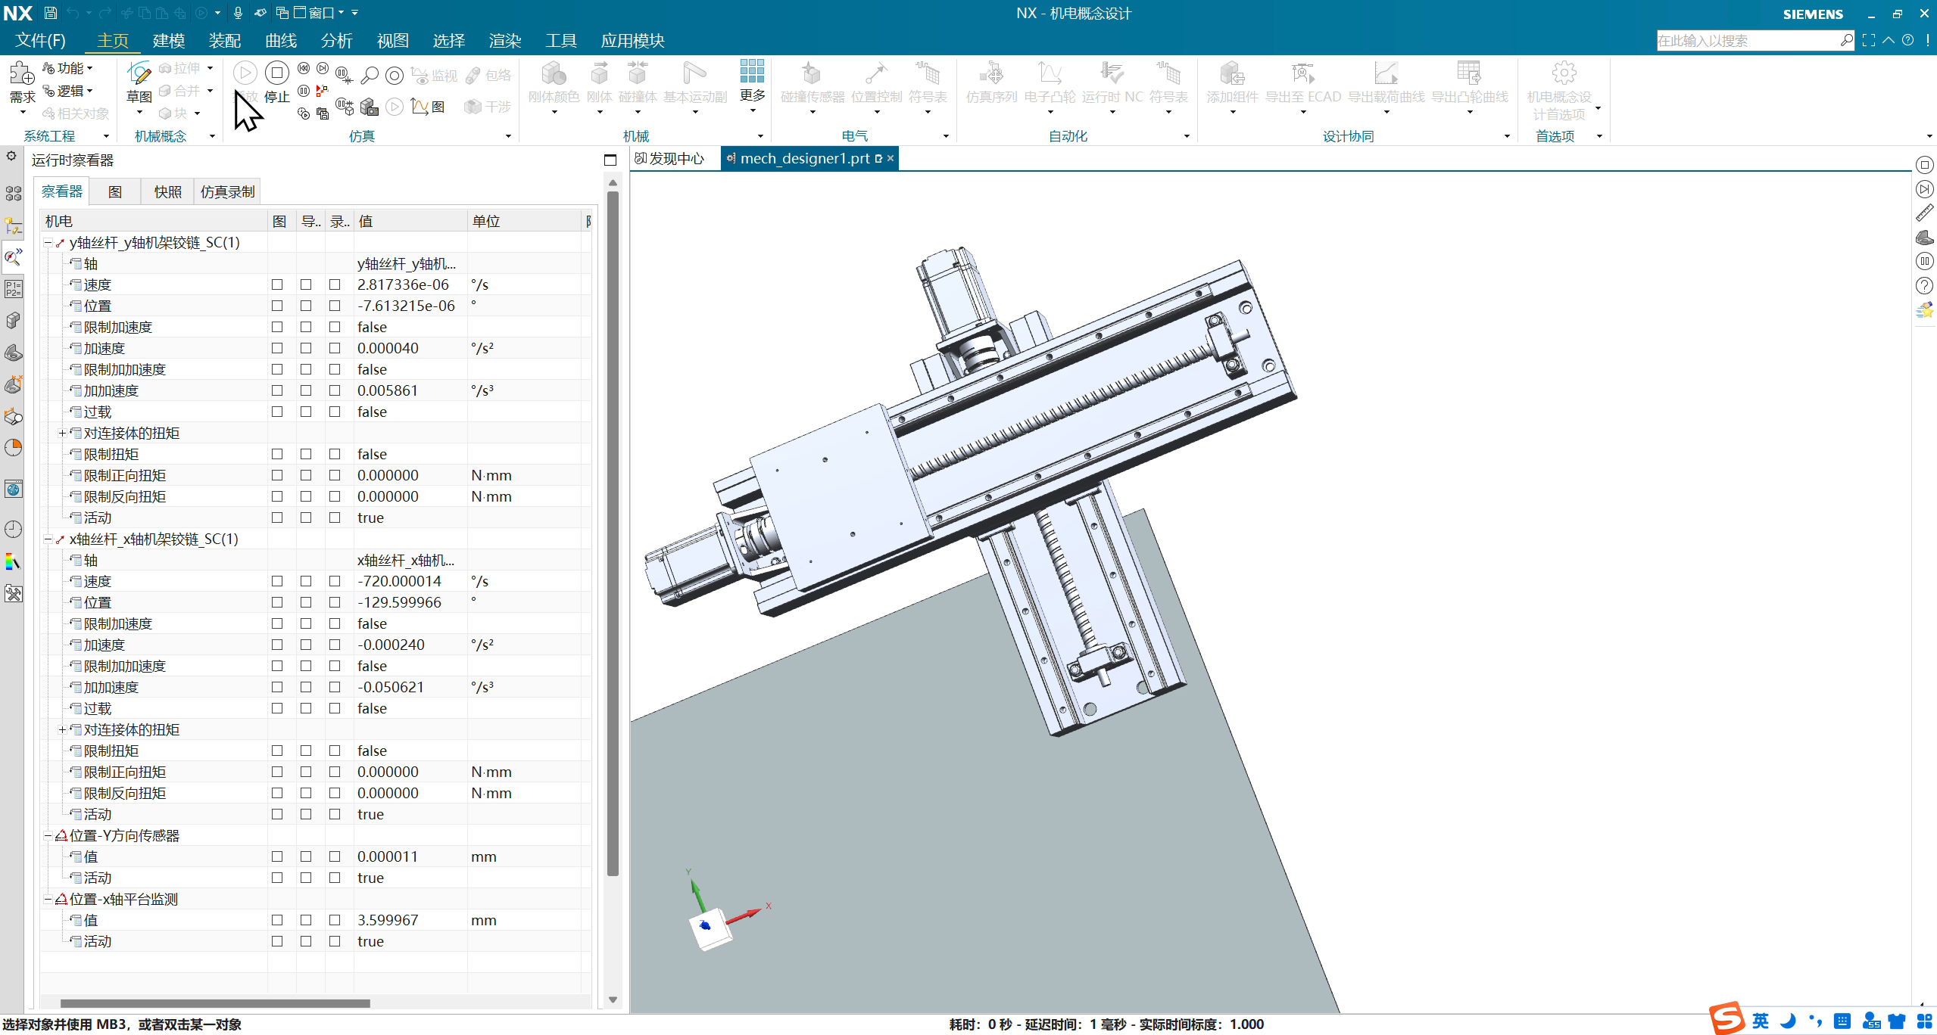
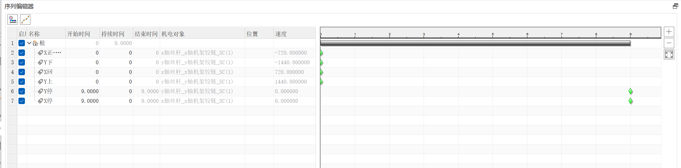
ILO5
运动序列仿真
设置运动段的时间、速度与切换条件，完成连续动作序列。
设置要点
每段设置速度及触发条件
检查衔接、停止与重复运行
按顺序编排运动与停顿
Notes:
本页为仿真任务和材料位置规划，截图、视频与结果待完成实际仿真后补充，不代表任务已完成。
使用 MCD 操作与序列编辑器组织运动、停止及停顿，配置每段的时间、速度或到位等切换条件。上方主图区放序列编辑器／甘特图截图，下方主图区放完整动作播放或关键帧；右侧保留代表性序列参数。参数应以实际行程及调试结果为准，不在本规划页预填未经验证的时间和速度。
考核依据：用户提供的仿真组任务截图。技术参考：https://www.plm.automation.siemens.com/zh_cn/Images/Siemens-PLM-NX-Mechatronics-Concept-Designer-fs_tcm78-109227.pdf

Slide 24
PART
SIX
问题汇总
Summary and Outlook

Slide 25
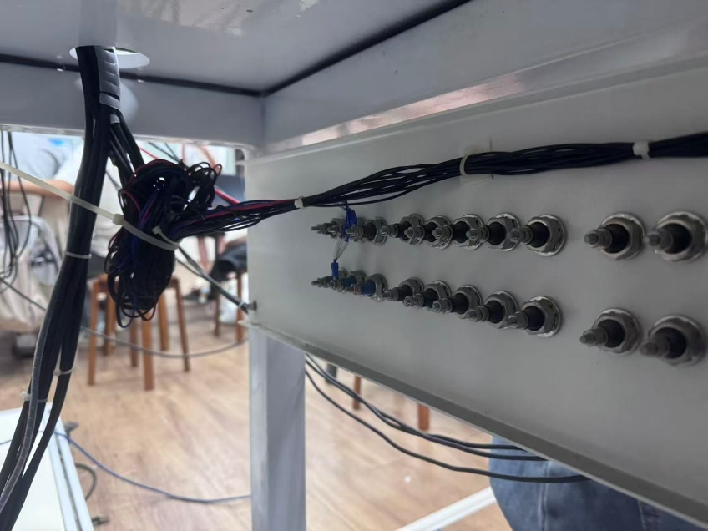
ILO6
问题2.运动仿真时会出现穿模情况，例如上平台运动时，上滑块由于一些不知名理由导致当他到达最远处，在那做圆周运动
解决:在上滑块运动约束中（即滑动槽）与上平台滑动槽距离设置一样即可。
问题1：给传感器插入电源后没反应
解决：背后的电路是只有1个正极和1个负极有效
问题3.开始运动仿真时，参考平面会有自由落体的效果
解决:用固定副将参考平面固定或者将平面设置为碰撞体。
问题4.零件建模后装配零件因为尺寸问题导致配合不对
解决：在实际装配过程中一点点修正，重新设计配合。
问题5.约束添加不到位，导致机构自由度不满足实际需求，无法正常运动
解决：精简多余约束，保留必要同心、接触约束，保证机构运动自由度。
小发现：我们给电机关了调试pid，结果pewins还是有数据返回过来
猜测：调pid的时候pewins返回的数据可能不是电机的实际运动，可能是编码模拟的数据
以上问题均得到有效解决大幅推进项目进度

Slide 26
感谢观看
小组成员：江明晖、黄元河、陈帝谷、郑健豪、邓伟业、陈昱名、林涣捷、毛 振华、邱宇航

